Slide 1
Excel
Classi 1B-1F | Informatica | Prof.ssa Fabretti | a.s. 2023/24

Slide 2
Valutazione del laboratorio
Ogni laboratorio vi assegnerò uno o più compiti da consegnare su classroom.
Io vi consiglio di caricarli e svolgerli direttamente in classe, ma se non riuscite potete farlo anche da casa entro e non oltre la domenica successiva.
Ciascun compito verrà valutato in presenza e correttezza, e sommerò i risultati di tutti i compiti per assegnarvi un voto di laboratorio.

Slide 3
ATTENZIONE
PER QUESTO MODULO POTETE USARE IL LIBRO!!!

Slide 4

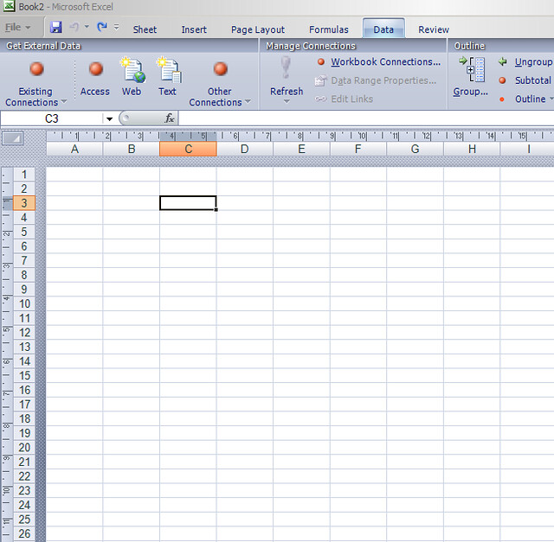
Gestione di fogli di calcolo elettronici
Il word processing è l’attività di scrittura, modifica, elaborazione, memorizzazione e stampa di documenti mediante il computer.
In classe impareremo ad usare…
Microsoft Office Excel, parte del pacchetto Microsoft Office
Google Sheets, parte della suite GSuite

Slide 5
Microsoft Word

Slide 6
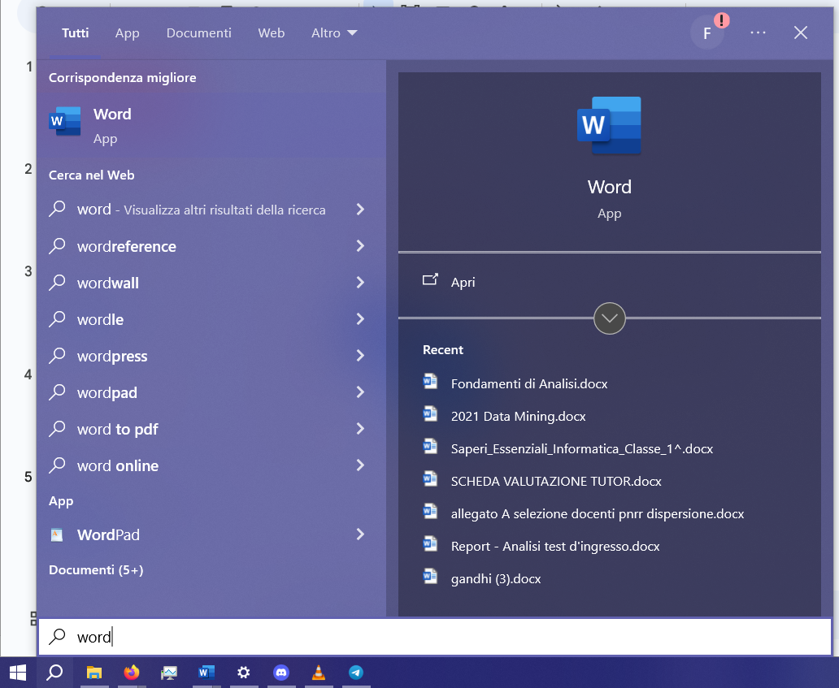
Aprire Word
3. Click su “Word”
Click sulla lente di ingrandimento
2. Cerchiamo “Word”

Slide 7
L’interfaccia

Slide 8
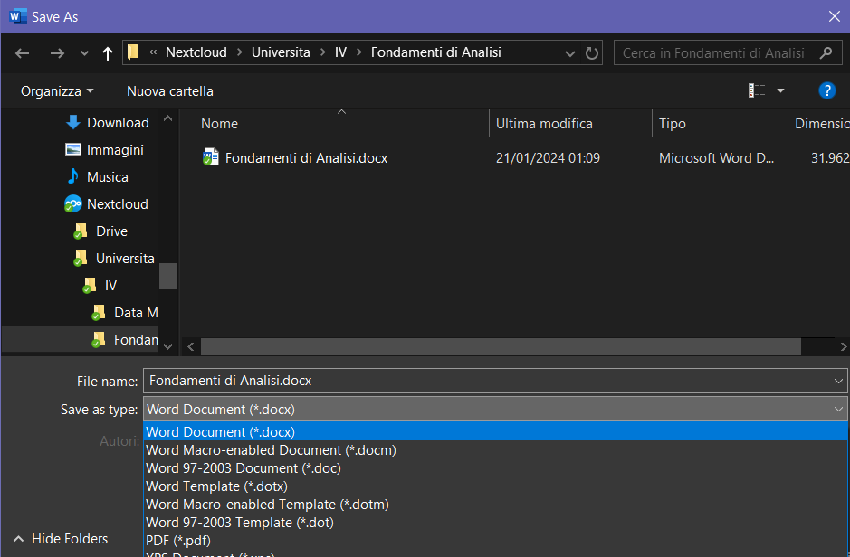
La schermata di salvataggio
Cartella dove salvare il file
Nome da dare al file
Estensione del file

Slide 9
Le estensioni dei file

Slide 10
Operazioni di base sui file
Creare un nuovo documento File→Nuovo→Documento, oppure CTRL+N
Aprire un documento:
Doppio click sul documento
File→Apri→Trovte il vostro documento → Apri

Slide 11
Operazioni di base sui file
Operazione |  | Come | Shortcut
Salvare un nuovo documento Consiste nel dare un nome al file e salvarlo sulla memoria secondaria, in una posizione a piacere. |  | File→Salva con nome→Selezionare la cartella, il nome e premere salva | CTRL +Maiusc +S
Salvare un documento Consiste nel salvare tutte le nuove modifiche in un file già salvato da qualche parte in memoria secondaria. |  | File→Salva Oppure icona “Salva” nella barra di accesso rapido | CTRL+S

Slide 12
La nostra unità di base: le celle

Slide 13
Formule e valori

Slide 14
Formattazione dei valori

Slide 15
Righe e colonne

Slide 16
Fondamenta matematiche
:)

Slide 17
https://colab.research.google.com/drive/1SS5ixwgAuzUY5iGt-yfNImCJrMF1qG8-?authuser=1#scrollTo=UqLkt6N1m9Pw
:)

Slide 18
Somma

Slide 19
Somma condizionale

Slide 20
Max

Slide 21
Min

Slide 22
Conta

Slide 23
Round

Slide 24
Media

Slide 25
Varianza

Slide 26
Deviazione standard

